Slide 1

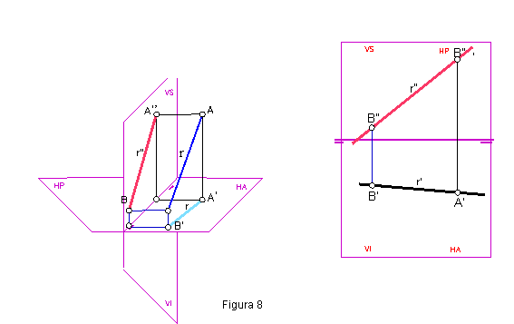
REPÚBLICA BOLIVARIANA DE VENEZUELA UNIVERSIDAD NACIONAL EXPERIMENTAL DEL TÁCHIRA NUCLEO DISEÑO MECÁNICO
DEPARTAMENTO DE INGENIERIA MECÁNICA
La Recta
Autor(a):
MSc. Erika Serrano

Slide 2
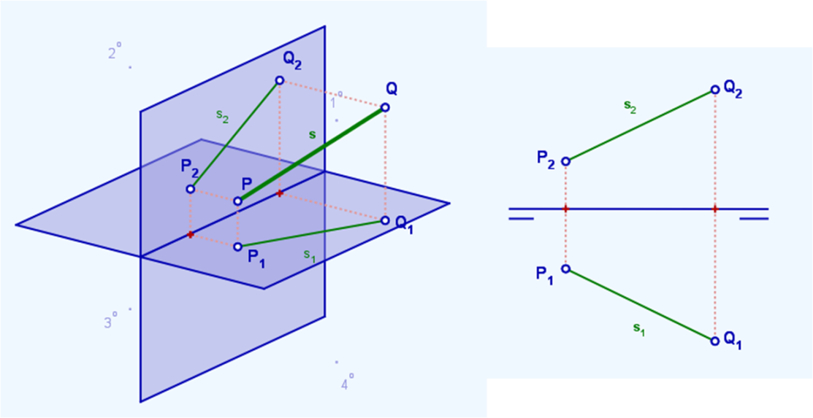
DIBUJO 1
La Recta
La recta en una sucesión infinita de puntos que queda determinada al conocer dos de ellos.
En el espacio la línea recta esta definida, bien sea por dos puntos o un punto y una dirección
La nomenclatura de una recta se representan con letras minúsculas

Slide 3
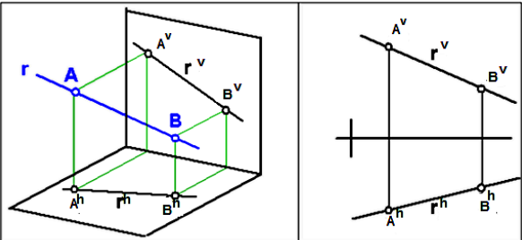
DIBUJO 1
Proyección Diédrica de una recta
La proyección de una recta sobre un plano, es otra recta formada por la proyección de todos los puntos de aquella. Por tanto, una recta quedará definida por las proyecciones de dos de sus puntos

Slide 4
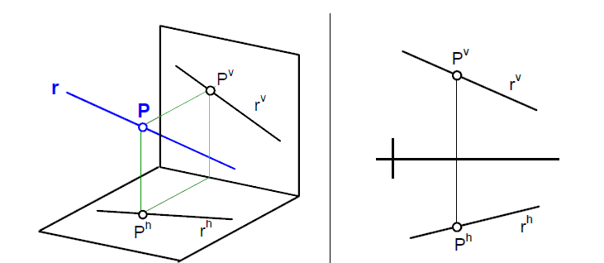
DIBUJO 1
Punto contenido en una recta
Si un punto (P) esta contenido en una recta (r), entonces las proyecciones vertical (P^{v}) y horizontal (P^{h}) del punto están contenidas en las proyecciones vertical (r^{v}) y horizontal (r^{h}) de la recta.
Determinar las proyecciones de P si se sabe que pertenece a r y tiene las siguientes coordenadas
(Px ; ? ; ?)
(? ; Py ; ?)
(? ; ? ; Pz)

Slide 5
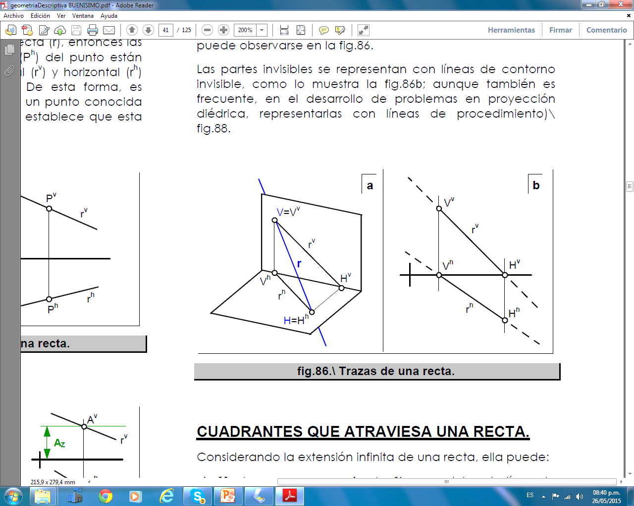
DIBUJO 1
a) Traza Vertical. Punto donde la recta se intercepta con el plano vertical de proyección. Generalmente se designa
con la letra (V).
Trazas de la Recta
Son los puntos donde la recta se intercepta con los planos principales de proyección; se denominan.
b) Traza Horizontal. Punto donde la recta se intercepta con el plano horizontal de proyección. Generalmente se designa con la letra (H).

Slide 6
Tipos de rectas
Recta Horizontal
Recta Frontal
Recta de perfil
Recta vertical o de pie
Recta de punta
Recta paralela a la línea de tierra
Recta cualquiera

Slide 7
Recta horizontal
Recta paralela al Plano Horizontal
DIBUJO 1
V^{v}
PV
a^{v}
V^{v}
a^{v}
a
V^{h}
PV
V^{h}
a^{h}
a^{h}
PH
PH

Slide 8
DIBUJO 1
Recta frontal
Recta paralela al Plano Vertical
PV
a^{v}
a
H^{v}
PV
a^{v}
a^{h}
a^{h}
H^{h}
H^{h}
H^{v}
PH
PH

Slide 9
Recta de perfil
Recta paralela al Plano lateral
V^{v}
PV
a^{v}
V^{v}
PV
a^{v}
a
a^{h}
a^{h}
H^{h}
H^{h}
PH
PH
Notes:
Cuando el plano contiene a la línea de tierra las dos trazas coinciden con la línea de tierra por lo que el plano no queda suficientemente definido ya que cualquier plano que pase por la línea de tierra tendrá las mismas trazas. Para solucionarlo se representa un punto perteneciente al plano que nos va a indicar la inclinación de éste.

Slide 10
DIBUJO 1
Recta de pie o Recta vertical
Recta perpendicular al Plano Horizontal
PV
a^{v}
PV
a^{v}
a
a^{h}
H^{h}
a^{h}
H^{h}
PH
PH

Slide 11
DIBUJO 1
Recta de punta
Recta perpendicular al P.V.
PV
a^{v}
V^{v}
a
PV
a^{h}
PH
PH

Slide 12
Recta paralela a los dos planos
DIBUJO 1
PV
a^{v}
PV
a^{v}
a
a^{h}
a^{h}
PH
PH

Slide 13
Recta cualquiera
DIBUJO 1
PV
a^{v}
a
PV
a^{v}
a^{h}
a^{h}
PH
PH

Slide 14
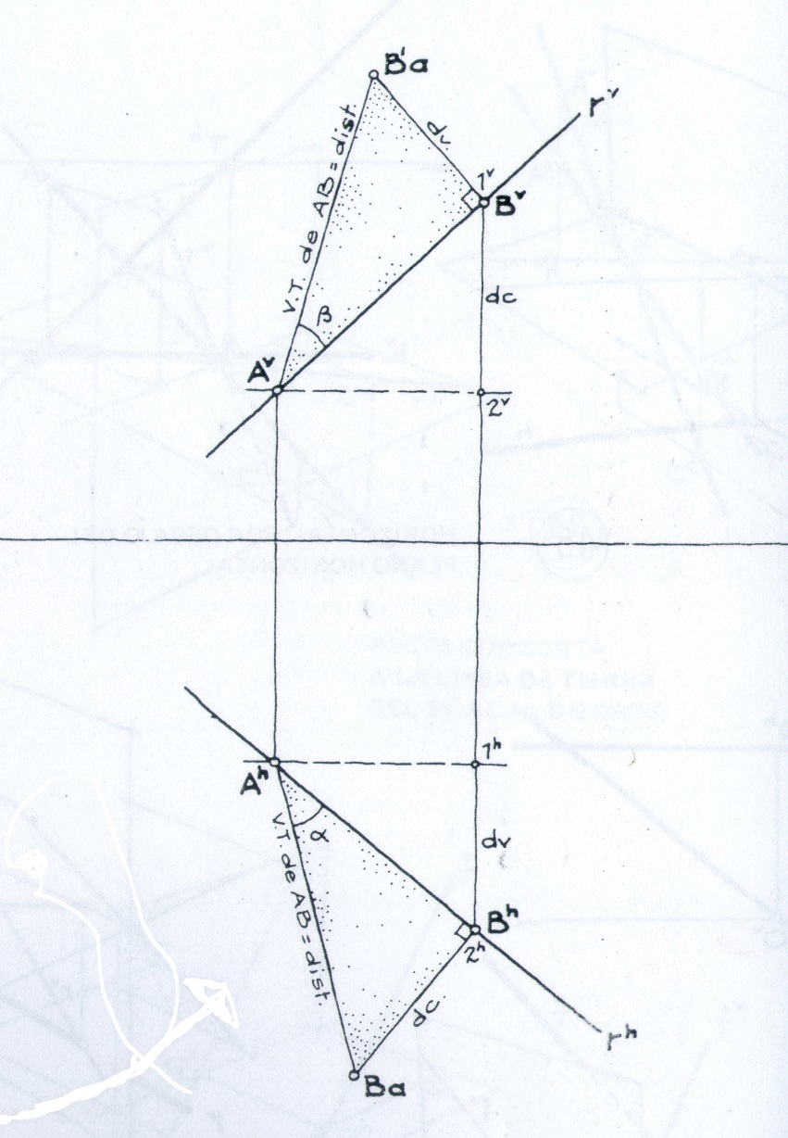
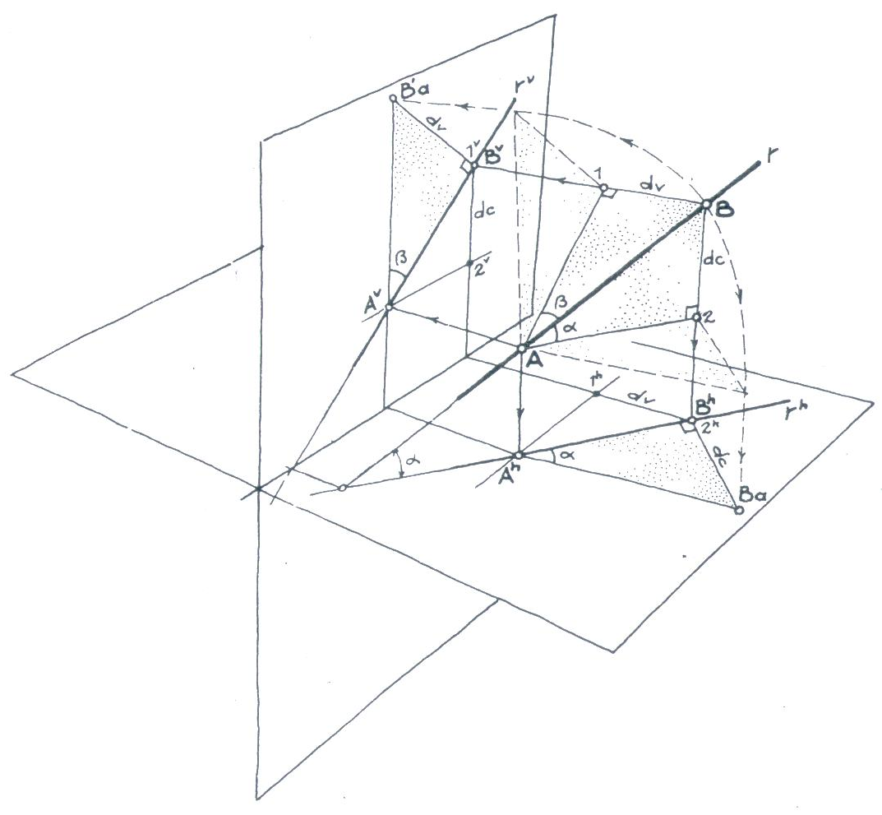
DIBUJO 1
Verdadero tamaño de la recta

Slide 15
DIBUJO 1
Trazas de la Recta

Slide 16
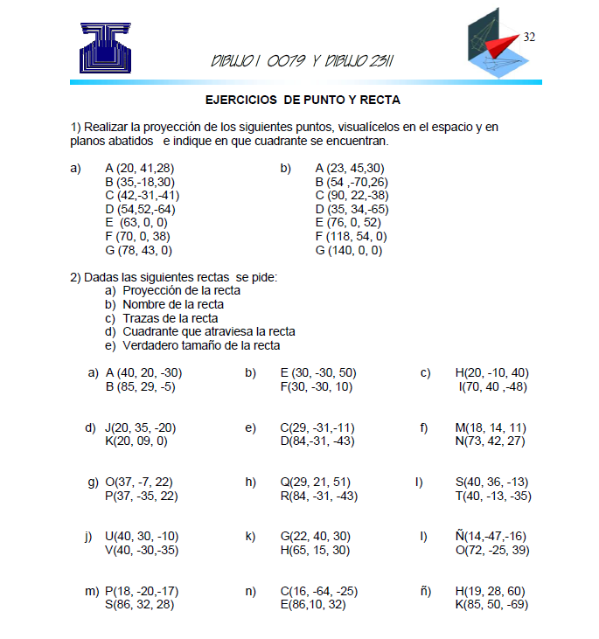
DIBUJO 1

Slide 17
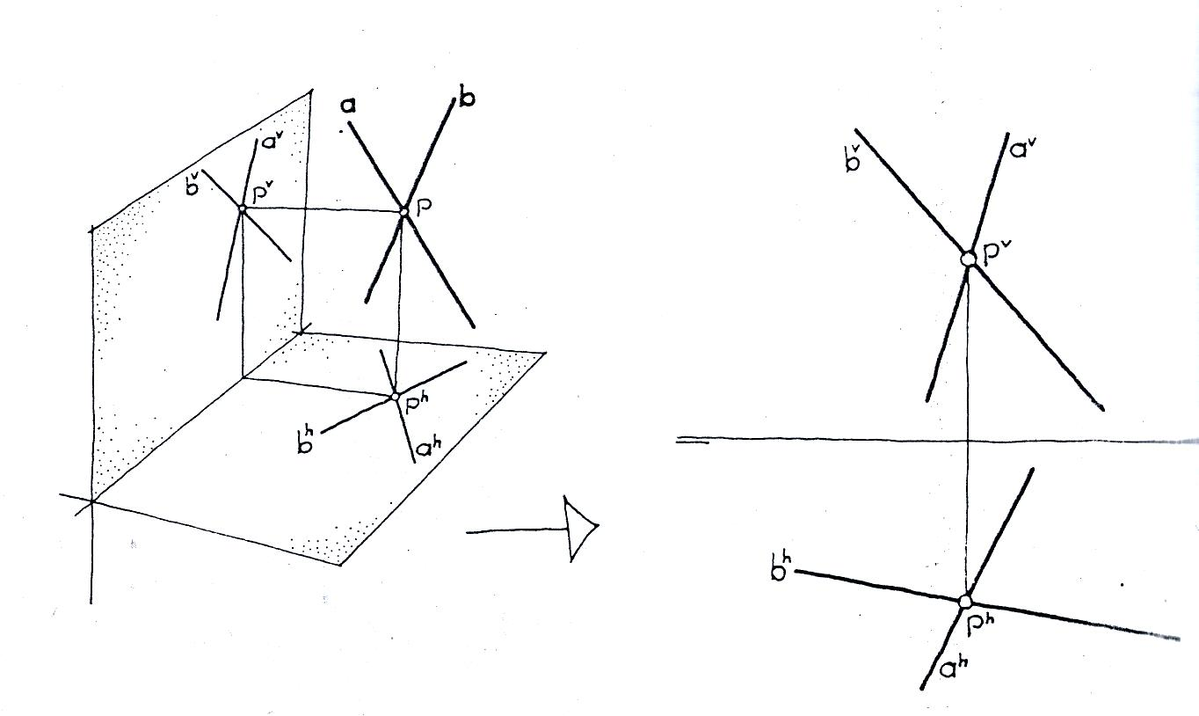
DIBUJO 1
Posición relativa de dos rectas
Rectas que se cortan

Slide 18
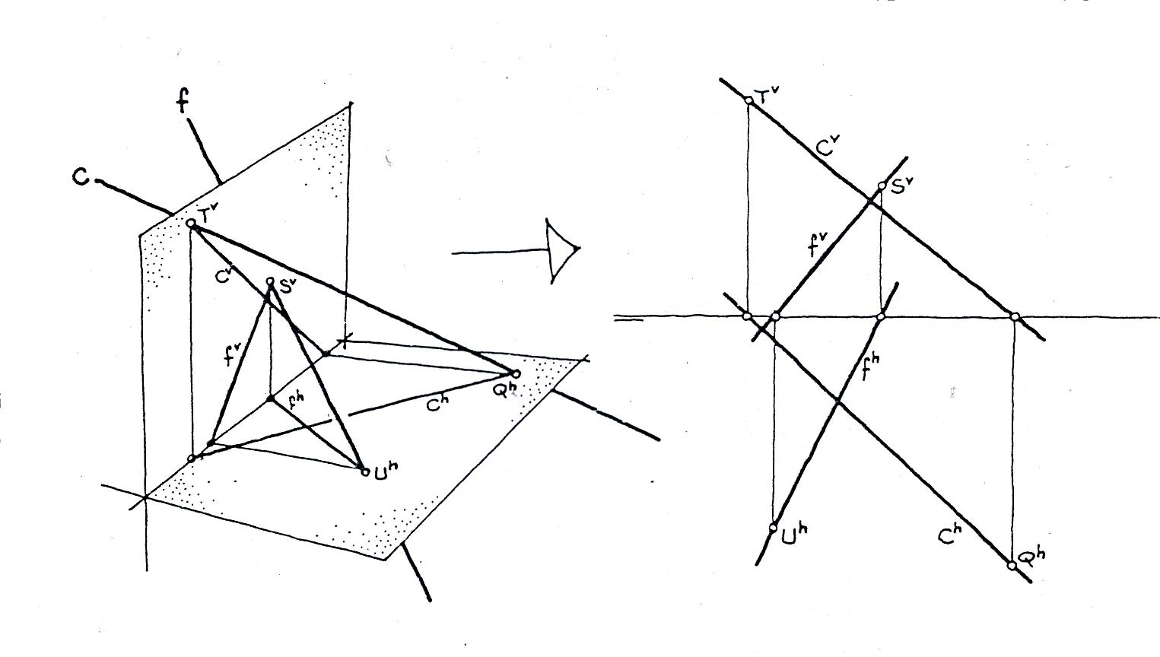
DIBUJO 1
Posición relativa de dos rectas
Rectas que se cruzan

Slide 19
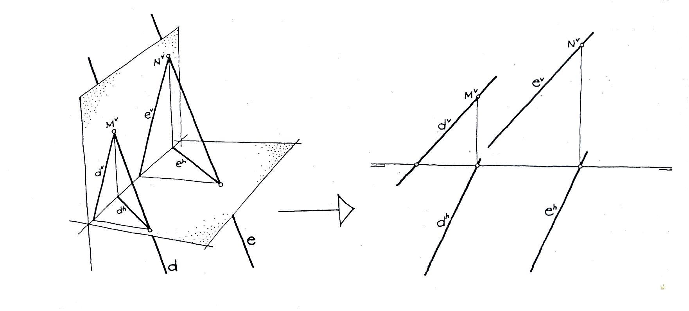
DIBUJO 1
Posición relativa de dos rectas
Rectas paralelas

